Slide 1
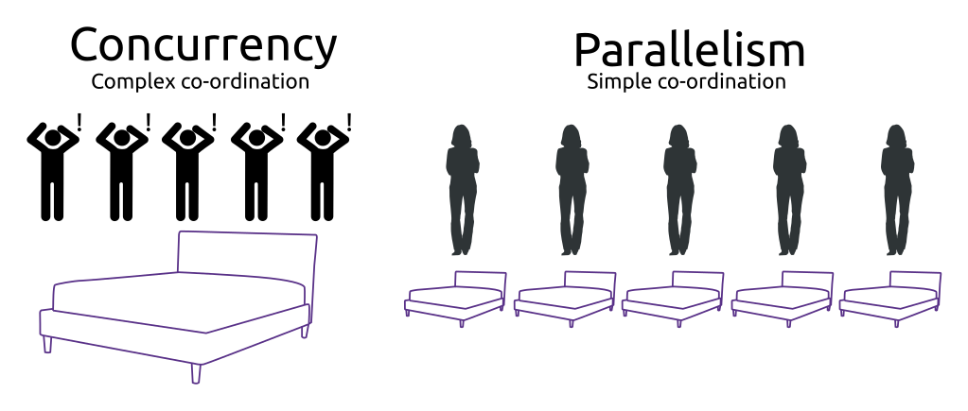
并行和并发
并发（concurrent）
起源于时分复用，可以在单位时间在单位CPU处理更多的任务，满足
主要如何有效利用任务存在的不同占空比，增加CPU利用率
任务QoS的需求，高优先级任务需求优先满足，RTOS的确定性
并行（parallelism）
起源于集群（clustering），HPC，多核处理器，网络处理器，通过投入更多的处理资源，提高单位时间的处理能力和吞吐能力
数据可并行，data parallism，SIMD
Stateless，无状态无耦合，可以独立运行更多的程序

Slide 2
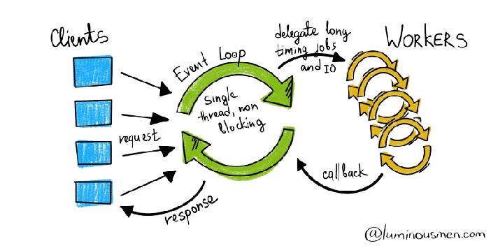
异步（async）
起源于为了利用任务，尤其是I/O任务请求和响应中间的IDLE时间，来把不同任务有效复用在一起
典型应用：慢速的I/O设备
web服务器，HTTP处理，文件系统，C10K 并发处理
UI前端设计，用户时间触发UI重绘，慢速网络下载
异构处理器加速器调度
是并行和并发的一种实现方式，解决如何用写串行程序的方法写异步应用
基于event-driven，nodejs，aysnc/await/future
调度的对象是thread, corouting，closure
Apache HTTPD MPM, threading pool, select/epoll,
GCD 改进epoll/select，调度的还是thread
Nginx, nodejs event-driven, coroutine,
Notes:
https://medium.com/traveloka-engineering/cooperative-vs-preemptive-a-quest-to-maximize-concurrency-power-3b10c5a920fe
https://luminousmen.com/post/asynchronous-programming-cooperative-multitasking

Slide 3
移动场景对并行和并发的需求
提升CPU使用率，面积换性能
大核性能高，但是功耗也高，为传统串行应用开发
小核性能低，但是可以通过增加核数适配应用计算需求
传统SMP多核，为串行同构应用开发，受制于cache一致性，内存交换带宽，难以做大，
未来chiplet scale，为并行异构应用开发，通过并行并发框架达到计算和内存使用的区域化（sharding）
优化功耗
并行并发的任务调度机制可以按照任务的QoS需求提供最适合的计算资源，例如：大小核，降速，内存带宽等，优化计算效率，例如：M1的功耗远低于Intel，因为有大小核（icestrom，firestorm）调度，background任务跑在小核上，还可以降速

Slide 4
移动OS的并发并行软件框架
并发并行异步软件框架是充分发挥移动OS场景下多核多线程硬件能力的关键软件技术，重点在让开发者容易、安全地使用多核和多线程硬件，提升用户体验的同时提升硬件使用效率，包括功耗，硬件利用率
编程语言是移动OS的最核心的技术，并行并发框架是编程语言生态的最重要部分，移动OS的主要对标对象都有基于其语言+OS实现的非常完备的软件并发并行框架，而且在不断演进
iOS，Object-C GCD =》Swift GCD => Swift Async
Android , Java Multi-threading => Kotlin Async
Web/HTML5, JS async/await, React Concurrent Mode
并行并发框架的发展趋势
从OS提供的线程抽象和管理调度演变为语言和Runtime为主的并行并发能力抽象和调度
并行并发异步软件框架在不同场景出现了占据主导地位的编程范式，Goroutine，Tokio in Rust
硬件配合这些范式提供加速配合能力？传统的SMP架构演变为松耦合的massive core 架构？Chiplet？
Rust 语言为并行和并发提供了核心能力 fearless concurrent（无畏的并发）
Zero-cost abstraction高性能，靠静态编译解决问题， 最小化runtime，核心语言+library生态，语言仅仅提供最核心的语义支持，生态实现并行并发library，优胜劣汰
开放治理结构，社区创新，不存在swift，go，kotlin社区被独家掌控
系统编程语言，可以实现从firmware（SBI）+ OS + Runtime + library + language全栈优化
Notes:
https://www.infoq.com/presentations/raft-kafka-api/
https://www.usenix.org/legacy/events/expcs07/papers/2-li.pdf

Slide 5
移动OS 并行并发场景和生态
前端UI
慢速I/O：多点触屏，鼠标，键盘
Pattern: MVC, model view controller; ECS – Entity Component System；定义输入=》状态修改 =〉UI重绘流程
Declarative UI, React, swiftUI
Async编程方式, React Concurrent, GCD
2D图像渲染
基于retained mode，大部分时间只有小部分区域需要重新渲染
不同的windows/layer单独线程渲染，GPU composition，不需要redraw every pixel
Async graphics API，Vulcan/Metal/WebGPU
Servos实现的并行并发向量图，字体渲染
3D 渲染
immediate mode，per pixel rendering@60fps
主要取决于GPU的并行并发实现
物理模型计算加速，Raytracing，PBR
Cloud Gaming 是另一条思路（原神 90%）
I/O后台任务
网络，文件系统，Sensor 数据读取：Tokio
Database：GraphQL
计算密集型任务
视频，音频编解码，AI/ML模型，物理引擎计算，图像/照片处理
异构处理器 ISP/DSP/GPU/NPU加速
声明式并行并发计算框架：TVM，ONNX，OpenCL/SYSCL, RenderScript, TaskGraph

Slide 6
并行和并发的实现痛点
工具/方法论问题
问题的形式化描述 =》代码实现 =〉不同逻辑执行链的触发
Edward Lee “The Problem with Threads”，经过专业工具检查和专家开发的代码，4年后发生deadlock问题
并发并行编程问题
传统的并行并发元语：mutex，semaphore，messaging，thread-safe library，lock-free data structure
开发者需要有数据、算法、控制流的并行专业知识，而且难以形式化证明， 难以调试
普通开发者因为缺乏语言和工具支持，大量的代码可以并行化但是写成了串行
大量存量系统代码是单CPU时代开发的，是串行模式的

Slide 7
并行和并发
共享内存
OS对CPU做1:1抽象，把CPU核/线程映射为CPU线程资源
不同用户的任务通过OS进程隔离，进程通过IPC消息通讯，通过OS调度策略来管理不同用户的任务
编程语言提供面向用户的task概念，task共享堆栈和内存空间，PL runtime负责用户task的调度
通过用户进程可以实现并发并行，避免data race，例如：nodejs，python，但是受制于IPC通信的开销和OS调度策略，适合无状态的任务并发，例如：web服务器
语言runtim提供task级别的并行和并发，从OS获得thread pool，通过自己的任务调度策略和内存共享机制，实现task的并行和并发，因为任务共享内存空间和应用context，任务可以进行高带宽通信，任务切换代价低
问题本质是N个任务负载影射到M资源的调度问题
任务的颗粒度（时间、workload）越小越容易增加调度的机会，fine grained，类似FaaS的理念
任务可随时打断越容易增加调度的机会，stateless
任务的QoS越明确，越容易实现最佳资源利用率，可以减少消峰填谷
Tasks
Tasks
Tasks
Tasks
Tasks
Tasks
Tasks
Tasks
N：软件任务/线程
Tasks
Tasks
Tasks
Tasks
Tasks
Tasks
Tasks
Tasks
PL Runtime
PL Runtime
IPC Msg
OS
M：OS 抽象
CPU Thread
CPU Thread
CPU Thread
CPU Thread
CPU
M：CPU 硬件
CPU CORE
CPU CORE
CPU CORE
CPU CORE

Slide 8
全栈解决并行和并发问题
人机交互界面，描述问题的表达能力，内置设计约束，例如：Rust的内存安全检查，python/js 的单进程，erlang的function programing实现并发并行。现代语言都内置mutex，async，channel等支持并行并发的语义。
编程语言
针对领域问题（domain）提供扩展语言能力的API，强化设计模式，大大简化面向领域问题的应用设计难度，是语言成功的关键。
Library API
编译器，主要衡量指标是指令翻译的效率。编译器IR可以实现数据流和控制流优化，实现对并行并发语法糖的code gen，例如：把future翻译为state machine
Compiler
App
Lbrary Runtime
Runtime链接到用户应用，并行并发的runtime具备
OS向Runtime提供线程池，软件task由Runtime全权管理
提供任务生命周期管理，任务调度，任务间通信等核心能力
提供async的内核API，例如：网络、文件系统
提供高性能的异步并行库，例如：http库
提供串并转化能力
Runtime接管了OS的并发并行的调度管理能力，对thread实现了虚拟化，N：M model提升CPU利用率，改善功耗，增加应用性能（UI顺滑，网络吞吐量，计算负载）
OS
OS实现对CPU核的抽象，提供thread软件对象和对thread的管理调度能力，提供良好的thread context隔离，同时带来context switch的开销；内核是同步实现，设备驱动也是同步实现。
多核CPU

Slide 9
为什么PL对并行并发能力重要？
大量的代码可以写成并发并行，主要取决于开发者，代码一旦写成了串行，很难并行化，因为用户的问题的逻辑难以传递给下游的工具-runtime，compiler
要解决问题，需要给用户好的工具，让用户更好的传递要解决的问题，而不是解决问题的方法，所以声明式编程可以优化的空间大于imperative方式，但是存在取舍，基于机器的优化还难以完全取代开发者，例如TF vs Pytorch，UML自动编程，某些领域难以抽象，例如：用户逻辑，还是需要用户写
Human in the loop 是必须的，精英工程师解决困难的问题，变为library和runtime，一般开发者使用声明式并行并发框架
尊重domain问题的生态，重要的domain都有激烈的竞争，in house方案最大的弱点在生态

Slide 10
典型语言并发并行比较
 | GCD | Goroutine | Rust
设计需求 | POSIX thread用户体验差，多核处理器商用，需要简化并发并行开发，以提升用户体验，提升桌面和移动处理器处理效率，提升UI为核心的用户体验 在Obj C增加Block（closure），替换Kernel的select为Kqueue，Pthread为Pthread-Workqueue | 需要给C程序员Python的开发体验，C/C++并行并发开发能力工具落后 主要面向云计算后端业务，网络等高吞吐量业务 声明式的并行并发编写方法，由精英工程师优化runtime | C/C++在多核处理器上开发并行和浏览器内核易出错，需要同时保证安全和性能，语言设计内存onwershhip和borrow checker可以安全使用内存，语言设计内置并行和并发的能力，不安全的用法无无法通过编译，存在known unsafe，可以通过精英工程师编程、反复测试来解决，不存在unkown unsafe场景，的通过library机制来支持不同的高层并行并发框架，社区竞争
Memory sharing | Yes | Sharing by communicating，Channel是主推的模式 | 语言核心lib提供基础channe和mutex，生态实现不同的设计模式
语言层面声明式的串并转化 | NO | Go | 通过生态library提供，例如：Rayon
Task queue w/ QoS | 5 levels | N/A | 可以在并发并行库支持
社区 | libgcd是swift核心库，Apple 把控 | Golang Google把控 | 开放治理，语言支持ATOMIC，Send/Sync Traits等并发并行机制，社区库支持Rayon声明式并发和Crossbeam并行算法库实现

Slide 11
GCD
GCD初衷
解决pthread用户体验差，难以使用，为此objc加入block，实现closure
GCD使用Kqueue和Pthread-Workqueue替换select/poll和Pthread，提高多线程性能
Swift之后重写，成为corelibrary
GCD 成果
UI线程优先级最高，Preemmptive threading model，响应速度快，用户体验好
基于QoS的调度策略，可以把background任务调度到小核，降速跑
GCD问题
Async难以使用，objc是80年代语言，swift 封闭社区，难以坚持设计原则，Chirs Lattner离开，例如：rust zero-overhead abstraction，only pay for what you use
使用场景不明确，async不适合所有的多任务，但是Apple坚持async，一旦call chain内有一个async，所有的function都必须是async
性能下降，数据同步的开销大，context switch开销大，使用锁机制，改成sync后，更好维护，性能更高
GCD 逐步会被Swift async/await替换
"GCD has been mostly replaced by Swift's new built-in async API as of WWDC 2021"
Notes:
https://stackoverflow.com/questions/70056816/how-can-i-convert-to-swift-async-await-from-gcd-dispatchqueue
https://cs193p.sites.stanford.edu/

Slide 12
关键趋势：全栈异步化的并发并行框架
用户态Async Task模式
传统的OS的multi-threading设计 context switching (5-7us)，threading pooling 代价太高，现代硬件处理能力很强，使用coroutine、green task等软件线程，和异步kernel API，结合可信语言（context switch也是隔离的需求），可以达到更高的处理效率
async/awaits 使用逐渐标准化，成为前端并发编程标准，JS/Rust/Kotlin/Swift
Task只有100s byte 内存，采用cooperative scheduling，不需要保护context，开销小
可以mapping到多个OS/硬件线程，可以按照应用需求创建cooperative或者preemptive scheduling
可以强化各种内存共享方式，例如：channel，减少锁的使用
用户态创新，domain specific async library
IO_URING加入内核，使得async I/O使用更加方便，基于此大量设备驱动重写为async方式
设备中断代价太高，基于IO-URING实现高效率的polling
eBPF提供了内核编程能力，可以进一步在内核实现用户逻辑
Async function的waker可以直接注册到内核
AsyncEvent Loop
Async Tasks
Async Tasks
Async Tasks
Async Future Poll
Async I/O
Uer Space Drivers
Uer Space Drivers
Uer Space Drivers
notify
Register waker
Sync Tasks
OS
Runtime 1
Runtime 2
Runtime 3
Async Runtime
notify
Register handler
CPU Thread
CPU Thread
CPU Thread
CPU Thread
CPU Thread
CPU Thread
CPU Thread
CPU Thread
IO_URING
Multi-Core CPU
polling
I/O

Slide 13
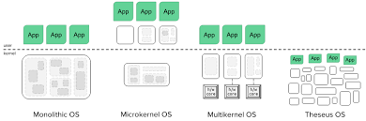
Theseus OS: Zero-cost Isolation
App1
App2
Cell
Cell
Cell
Cell
Cell
Cell
Cell
Cell
Cell
Cell
Cell
Cell
Cell
Cell
Cell
Cell
FS
Net
I/O
Graphics
FS
Net
GPU
Graphics
Theseus OS 实现 Single Address Space和Single Priviledge Level的新型OS
基于Rust Compiler的内存ownership能力，保证基于crate构建的App实现内存隔离
以crate为基础的基本运算单元cell，可以不停机动态加载和升级，对关键业务领域非常有价值
用户态的驱动程序，LibOS
Theseus Runtime实现内存的管理和任务调度
通过WASM集成第三方库和App
优势
性能，zero-copy内存使用，不存在kernel和user space context switch
安全，编译器保证不存在内存越界访问
Theseus OS Runtime （Memory，Task， Unsafe HAL）
CPU Thread
CPU Thread …
Multi-Core CPU
挑战
从头构建OS生态，大量硬件，存量驱动
应用需要使用Rust编写（WASM可以缓解）

Slide 14
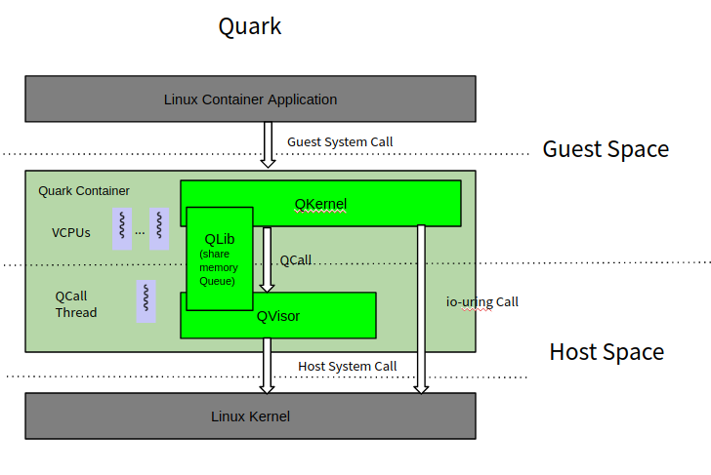
Quark 基于Rust实现的I/O虚拟化
场景和gVisor，Runc一样，解决容器（广义，可以是docker container，也可以是WASM）直接访问OS API带来的潜在安全性，在container和OS之间构筑一个隔离层
这个层面可以proxy API访问，而且可以实施各种安全策略，例如：capability based
Quark 利用io-uring实现了全异步的I/O访问，只有设备open/close需要管理，数据传输是pass through模式
https://github.com/QuarkContainer/Quark

Slide 15
Async App Runtime for Mobile OS
App1
App2
Theseus Async Runtime
可以对实现App分组，对组内App实现统一的管理策略，例如：capability
实现了基于crates的细粒度生命周期管理策略
可以集成不同的asyc 框架，实现对不同use case的支持
用户态Async驱动和协议栈，配合IO_URING实现全异步访问
集成Quark实现crate对host OS API访问的隔离和基于capability的管理
Domain Specific Aysnc Runtime
基于use case生态产生的winning 框架，例如：tokio在网络领域，yew在前端
因为Rust良好的composable的能力（traits，crate），可以最大限度利用
差异化针对问题的易用性，Runtime调度策略等
Cell
Cell
Cell
Cell
Cell
Cell
Cell
Cell
Cell
Cell
Cell
Cell
Cell
Cell
Cell
Cell
FS
Net
I/O
Graphics
FS
Net
GPU
Graphics
Domain Specific Aysnc Runtime
Domain Specific Aysnc Runtime
Theseus Async Runtime
Theseus Async Runtime vs Linux
Quark Capbility Based Security
 | 内存管理 | 进程管理 | 设备驱动 | I/O虚拟化
Linux | 进程隔离 | 进程/线程调度 | 内核态 | Namespace cgroup
Thesueus OS | Rust静态分配 | 单一线程池 基于Cell管理 | 用户态library | 用户态library
Domain Specific Aysnc Runtime |  | Runtime调度管理 | 用户态library | 用户态library
Quark |  |  |  | capability的I/O security
CPU Thread
CPU Thread
CPU Thread
CPU Thread
Linux
Multi-Core CPU

Slide 16
并发并行软件框架和硬件co-design
PL的并行和并发能力和PL的设计强相关
语义层面，并发并行库生态
受制于PL的治理模式，go – google， swift – apple，C# - Microsoft，都有自己的核心应用场景
硬件设计需要PL设计配合
并发并行的软件生态重构硬件架构，SMP模式转为AMP模式，scaling up 转变为 scale out，云原生模式进入芯片
原来在OS配合，但是趋势是user space driver，runtime做厚，OS变薄，例如Intel的用户态中断可以减少IPC发送的overhead，Rust可以安全共享内存
PIE理论，硬件提供performance，软件提供isolation和efficiency
为什么选择Rust
下一代系统编程语言，即将进入Linux Kernel，主要用于写基础软件
zero 理念和模块化构建支持系统编程，zero-overhead abstraction，zero-overhead isolation
最新的软件技术的成果，语言设计+编译器+丰富的生态
开放治理模式，Don’t pick up winner

